Slide 1
LITERATURA PRECOLOMBINA
LENGUAJE Y LITERATURA
SEGUNDO AÑO DE BACHILLERATO
SECCIÓN B: 2022

Slide 2
Pueblos indígenas: legado
¿Qué hemos heredado de los pueblos indígenas?
¿Cuál es el porcentaje de las culturas indígenas en la época actual?
¿Cuál es la cultura indígena que consideras más próspera? Argumenta. los pueblos precolombinos?
Respondemos algunos test en línea

Slide 3
Precolombino en la actualidad
Podemos constatar la presencia de las raíces precolombinas en varios aspectos:
La lengua
El comportamiento
Como vena temática
Otros…algunos test en línea

Slide 4
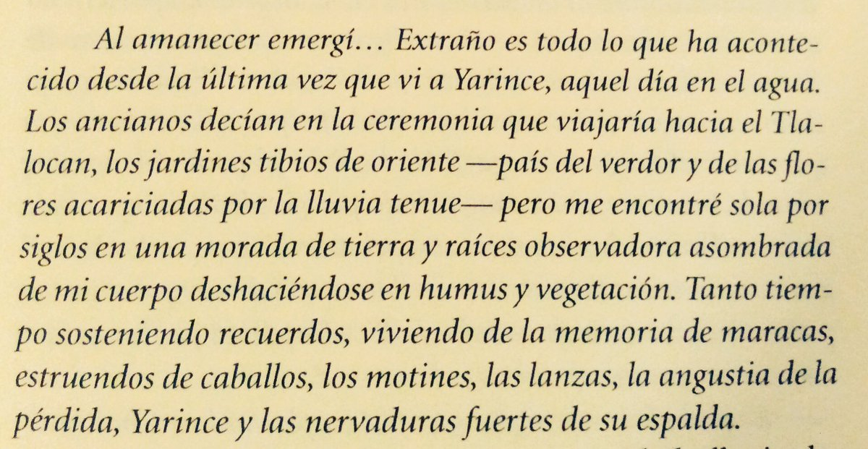
Presencia de lo indígena
Como vena temática: muchos autores han retomado el tema indígena y lo han incorporado en sus textos.
Ejemplos: La mujer habitada de Gioconda Belli

Slide 5
Carlos fuentes
El naranjo o los círculos del tiempo, libro escrito por Carlos Fuentes en 1992, en conmemoración del quinto centenario del descubrimiento de América, plasma algunas ideas sobre la conquista.
Contiene cinco relatos (“Las dos orillas”, “Los hijos del conquistador”, “Las dos Numancias”, “Apolo y las …” y “Las dos Américas”) cuyos temas son la conquista, la irrupción violenta de un mundo en otro y cómo este fenómeno desemboca en un sincretismo cultural.
os relatos poseen un sustento histórico e incorporan elementos fantásticos. El factor común entre estos es la aparición del naranjo.
El naranjo

Slide 6
Poema de Pablo Neruda
Dame la mano desde la profunda zona de tu dolor diseminado. No volverás del fondo de las rocas. No volverás del tiempo subterráneo. No volverá tu voz endurecida. No volverán tus ojos taladrados. Mírame desde el fondo de la tierra, labrador, tejedor, pastor callado: domador de guanacos tutelares: albañil del andamio desafiado: aguador de las lágrimas andinas: joyero de los dedos machacados: agricultor temblando en la semilla: alfarero en tu greda derramado: traed a la copa de esta nueva vida vuestros viejos dolores enterrados.

Slide 7
Asociamos:
nacimos vivimos morimos caminando perseguidos combatidos olvidados odiados sin infancia sin risa dueños del aire apenas soñándonos raíz pero cuánta riqueza trajimos en las manos acostumbradas a no temblar en el pecho habitada por tanto y tanto sueño en los ojos que supieron mirar lo que aún no sucede cuánta promesa en los vientres cargados de futuro cuánta leche de asombro en los pequeños senos erguidos detrás de los huipiles fue preciso anudar horizontes ensartar ristras de años olvidar viejas vidas ir pronunciando nombres de bestias ancestrales intentar nuevos números para sumar edades huesos acumulados pasos hijos que no crecieron caímos nos alzamos no preguntamos nada y otra vez seguimos
Anduvimos errantes años, años, años anduvimos errantes la ventisca el granito los violentos vendavales las grandes bestias devoradoras nada pudo detener nuestros pasos cruzamos ríos montes abismos de terror cumbres a las que nadie se atreviera antes pavorosos desiertos nada pudo detener nuestros pasos en tierra arena rocas dejamos hondas huellas junto al mar caminamos sobre las altas sierras de día caminamos de noche sin detenernos

Slide 8
Literatura precolombina: ¿existe?
Primero se debe definir la etimología de Literatura Precolombina: la palabra Literatura proviene del latín *LITTERAE, que significa: letra o escrito y la palabra Precolombina es una palabra compuesta por el prefijo «Pre» que significa antes de, «Colombus» que es sinónimo de Colón y el sufijo «-ino» que significa pertenencia.
En un sentido amplio podríamos definir Literatura precolombina como toda manifestación literaria de América antes del descubrimiento y conquista de América.

Slide 9
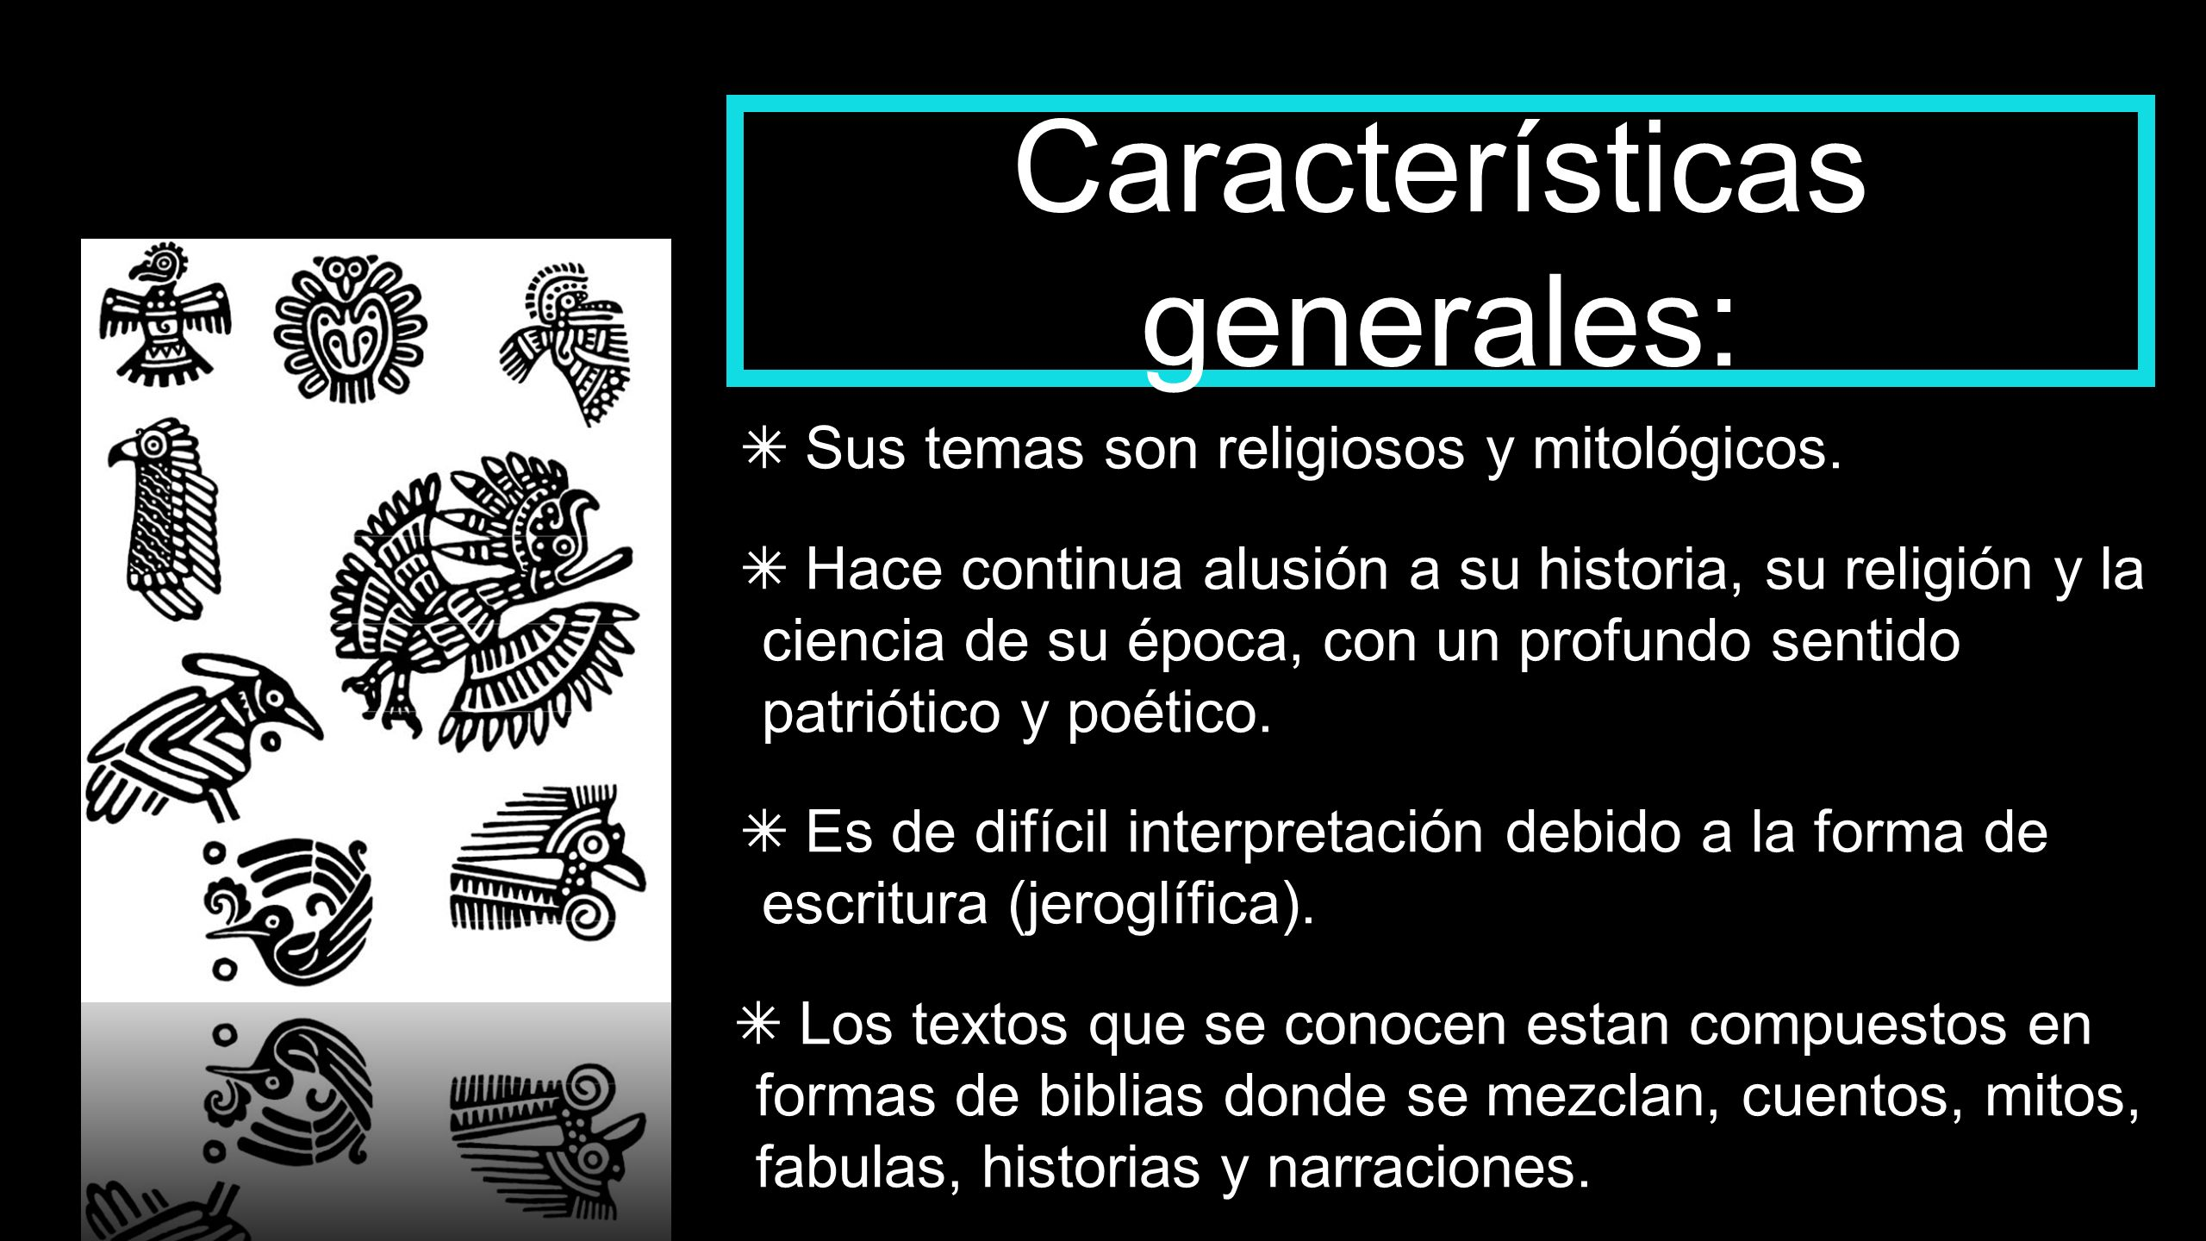
Literatura precolombina

Slide 10
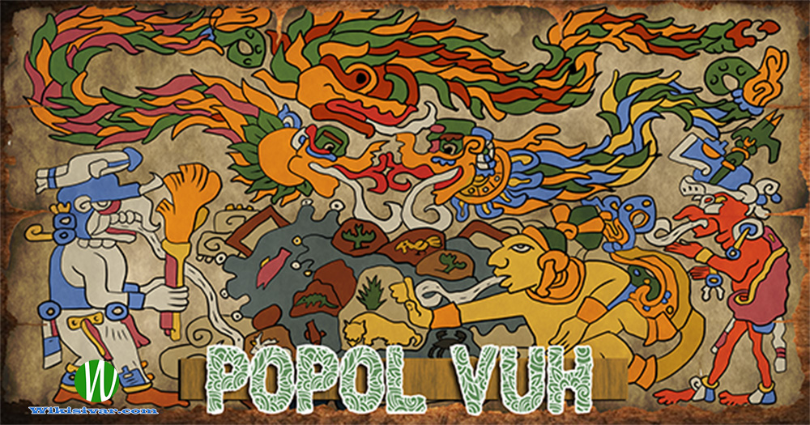
Literatura maya
¿Cuál era la lengua de los mayas?
¿Quiénes eran los dioses creadores?
¿Qué recordamos de El popol vuh?

Slide 11
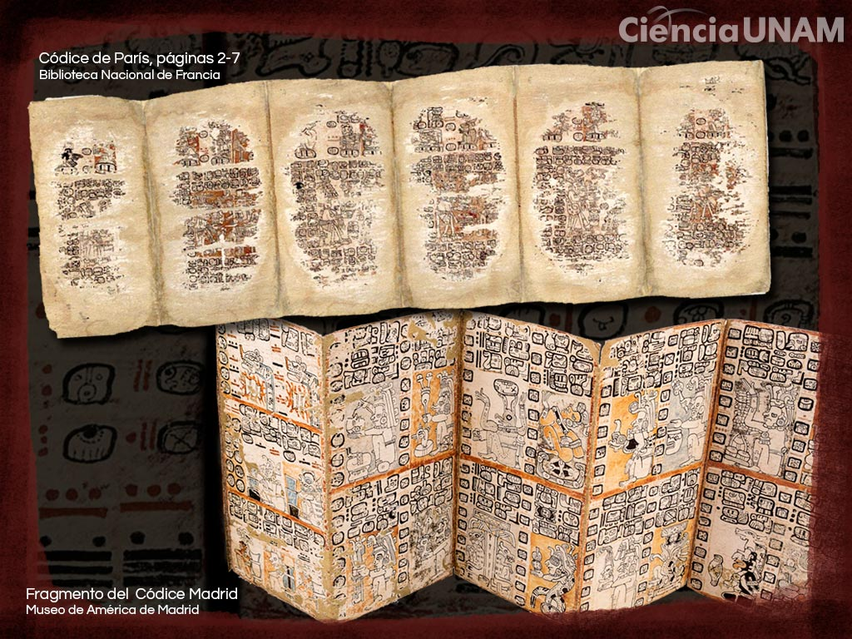
Códices mayas
http://ciencia.unam.mx/leer/794/los-antiguos-codices-mayas-un-tesoro-astronomico-y-religioso
http://www.todolibroantiguo.es/libros-raros/codices-mayas-madrid-grolier-paris-dresde.html

Slide 12
Investigamos:
El decreto del Emperador Carlos V nombrando a Fray Juan de Zumárraga primer obispo de la Nueva España lleva la fecha de 20 de diciembre de 1527. Un año después, arribaría este monje franciscano, con experiencia en los juicios por casos de brujería, a un continente totalmente desconocido para Europa con el fin de dar comienzo a la evangelización de una población de creencias animistas y politeístas. A los códices de toda Mesoamérica se les aplicó los mismos métodos que se utilizaron en la España de la Reconquista con los libros judíos y árabes, con los textos hebreos y musulmanes: el fuego que todo lo borra.
El Códice de Dresde : 1, 21, 15
El Códice de Madrid, también conocido como el Códice Tro-Cortesiano 6, 27, 35,38
El Códice de París, también conocido como el Códice Peresiano 9, 28, 17
El Códice de Grolier, también conocido como el Fragmento de Grolier 2, 31, 18

Slide 13
El popol vuh
El Popol Vuh es el libro de la comunidad maya.
La estructura básica es de cuatro partes:
Creación
Gemelos
Hijos de los gemelos
Las nuevas tribus
Este libro presenta muchas similitudes con la Biblia.
https://hablemosdemitologias.com/c-mitologia-maya/popol-vuh/
El Popol Vuh relata la creación de los hombres de maíz, alimento con mucho valor y significado en las culturas de Mesoamérica.
¿Qué significan los hombres de maíz?
¿Por qué son cuatro?
¿Cuáles son las similitudes y diferencias entre la creación precolombina y el Génesis?

Slide 14
Comparación ¿a qué se debe el parecido?
Popol Vuh
Biblia
1. ¿?
2. ¿?
3. ¿?
4: ¿?
1. Creación realizada por Dios.
2. La tierra y los animales fueron creados antes que el hombre.
3. La mujer es creada de la costilla de Adán.
4. La Biblia predice un final (apocalipsis).

Slide 15
El Popol Vuh, traducido como Libro del consejo, Libro de la comunidad, Libro del pueblo o El libro sagrado, es un relato sobre la creación del pueblo maya quiché.
Popol también se define como «estera tejida», y vuh o vuj, como «libro». El texto entreteje relatos mayas sobre cosmologías, orígenes, tradiciones e historias espirituales que explican la creación del mundo, los orígenes y las primeras migraciones de los pueblos centroamericanos, su historia y tradiciones, y proporciona una cronología de los últimos reyes y líderes quichés.
El manuscrito del Popol Vuh que se conserva en la Biblioteca Newberry es una de las copias más conocidas y, posiblemente, la más antigua que exista.

Slide 16
El sacerdote dominico Francisco Ximénez (1666–1722) transcribió el texto en Chichicastenango, Guatemala, entre 1700 y 1715. Como lingüista, Ximénez estaba interesado en la lengua nativa, el quiché. Algunos eruditos creen que la copia de Ximénez parte de una versión anterior, probablemente preparada en el siglo XVI por un hablante nativo que había aprendido caracteres latinos.
Las primeras formas del texto fueron códices o manuscritos, que estaban hechos con largas tiras de papel de corteza, algodón o cuero, y se plegaban como un acordeón. Como ayuda memoria, contenían glifos, símbolos que transmitían información de forma no verbal.
La transcripción de Ximénez utiliza la escritura latina para presentar el quiché original, junto con una traducción al español en paralelo. Sin duda, el texto, que parece verso libre, estaba diseñado para ser transmitido de forma oral.

Slide 17
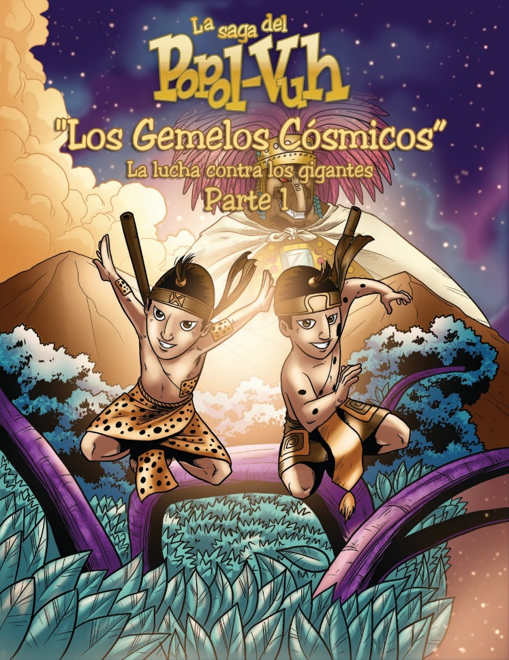
El popol vuh en la actualidad
Respondemos:
¿Cuál es la importancia de la dualidad para la cultura maya?
¿Los gemelos eran dioses?
¿Los gemelos representan la bondad?
Inventamos un nombre, con significado, para los gemelos.

Slide 18
La creación
https://www.youtube.com/watch?v=TKCyrU4G-Y8
Esta es la relación de cómo todo estaba en suspenso, todo en calma, en silencio; todo inmóvil, callado, y vacía la extensión del cielo.
Ésta es la primera relación, el primer discurso. No había todavía un hombre, ni un animal, pájaros, peces, cangrejos, árboles, piedras, cuevas, barrancas, hierbas ni bosques: sólo el cielo existía.
No se manifestaba la faz de la tierra. Sólo estaban el mar en calma y el cielo en toda su extensión.
No había nada que estuviera en pie; sólo el agua en reposo, el mar apacible, solo y tranquilo. No había nada dotado de existencia.
Entonces fue la creación y la formación. De tierra, de lodo hicieron la carne (del hombre). Pero vieron que no estaba bien, porque se deshacía, estaba blando, no tenía movimiento, no tenía fuerza, se caía, estaba aguado, no movía la cabeza, la cara se le iba para un lado, tenía velada la vista, no podía ver hacia atrás. Al principio hablaba, pero no tenía entendimiento. Rápidamente se humedeció dentro del agua y no se pudo sostener.

Slide 19
Algunas preguntas sobre la obra en estudio
¿Cómo se llama la primera pareja creadora y qué representan?
¿Cuáles son las reglas del juego de pelota descrito en el relato?
¿Quién posee más poder: Zipacná o Cabracán?
Elaboramos un listado de animales que aparecen en la lectura: qué representan
En la lectura, algunos personajes son por excelencia un valor o antivalor, proporciona ejemplos.
¿Cuál es el verdadero orden en el que ocurren los hechos en la obra (cronología)?
Menciona ejemplos en que se usa la figura del “consejo”, a qué se debe este concepto.
La obra es ficticia, pero tiene algunos elementos históricos… cuáles.
¿Cuál era el oficio de Xic y Patán?

Slide 20
LITERATURA INCA: OLLANTAY
Según el cronista peruano Inca Garcilaso de la Vega el teatro inca presentaba las siguientes características:
✍ Los Amautas componían comedias y tragedias. ✍ Las representaciones se realizaban en días festivos solemnes. ✍ Las representaciones se realizaban en presencia de los reyes y señores asistentes. ✍ Los argumentos militares representaban triunfos, victorias, hazañas y grandezas de los incas gobernantes del pasados. ✍ Los argumentos de las comedias se dirigían hacia la agricultura, las tierras, la vida cotidiana y familiar.
Escrito originalmente en quechua, cuyo manuscrito más antiguo data al parecer del siglo XVIII, aunque se supone que durante mucho tiempo fue conservado por la tradición oral del pueblo indígena.
Tanto su concepción argumental como sus personajes y su fondo cultural presentan una notoria coincidencia con los que aparecen en una vieja leyenda prehispánica. En su forma actual se lo conoce precisamente desde fines del siglo XVIII, gracias a algunos quechuistas que lo copiaron e introdujeron algunas innovaciones en su forma y su espíritu.

Slide 21
AZTECAS (páginas 16 y 17)
COMPLETA:
La lengua de los aztecas era:
Los géneros literarios que desarrollaron fueron:
La principal característica de la poesía azteca es:
Los temas de la prosa azteca eran…
Los recursos literarios empleados por los aztecas eran:
El máximo representante de la poesía azteca era…
¿Qué era la escuela de la flor y el canto para los aztecas?

Slide 22
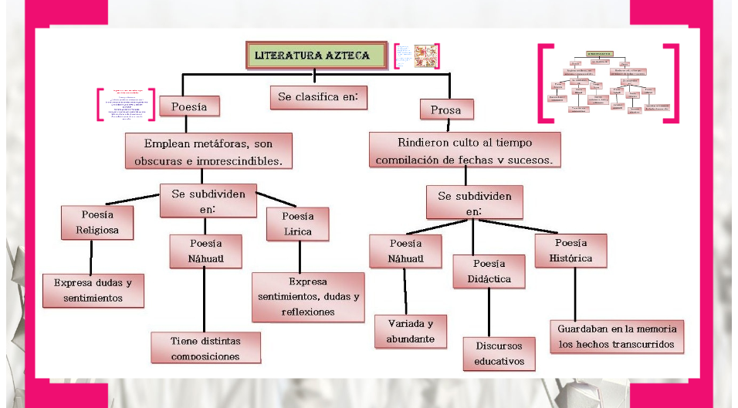

Slide 23
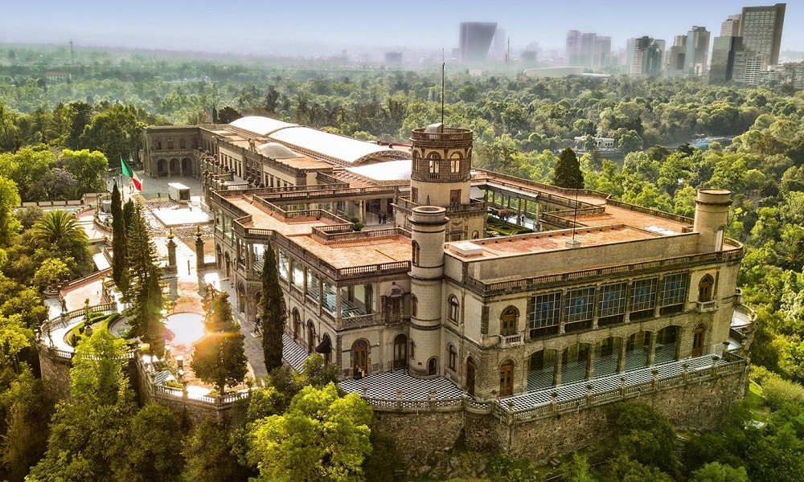

Slide 24
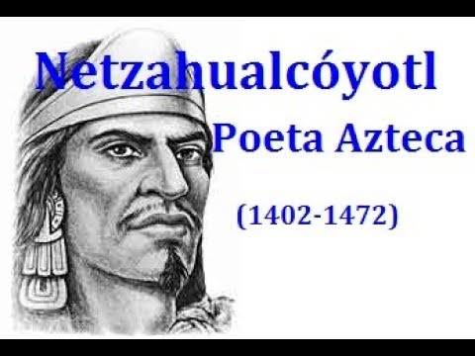
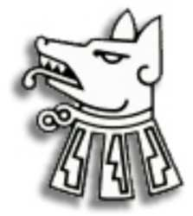
NETZAHUALCOYOTL: investiguemos su biografía

Slide 25
Como una pintura nos iremos borrando
¡Oh, tú con flores pintas las cosas, Dador de la Vida: con cantos tú las metes en tinte, las matizas de colores: a todo lo que ha de vivir en la tierra! Luego queda rota la orden de Águilas y Tigres ¡Sólo en tu pintura hemos vivido aquí en la tierra!
¡En esta forma tachas e invalidas la sociedad, la hermandad, la confederación de príncipes. (Metes en tinta) matizas de colores a todo lo que ha de vivir en la tierra! Luego queda rota la orden de Águilas y Tigres: ¡Sólo en tu pintura hemos venido a vivir aquí en la tierra!

Slide 26
Percibo lo secreto
Aun en estrado precioso, en caja de jade pueden hallarse ocultos los príncipes de modo igual somos, somos mortales, los hombres, cuatro a cuatro, todos nos iremos, todos moriremos en la tierra.
Percibo su secreto, oh vosotros, príncipes: De modo igual somos, somos mortales, los hombres, cuatro a cuatro, todos nos iremos todos moriremos en la tierra. Nadie esmeralda, nadie oro se volverá ni será en la tierra algo que se guarda: Todos nos iremos hacia allá igualmente: nadie quedará, todos han de desaparecer: de modo igual iremos a su casa.

Slide 27
Conclusiones sobre la literatura precolombina
La literatura precolombina fue sobre todo a nivel oral lo cual ha imposibilitado el conocimiento completo de la misma.
Los géneros literarios que se desarrollaron en la antigüedad americana fueron teatro, poesía y narrativa (mitos).
Los textos precolombinos han sufrido alteraciones por el fenómeno de la traducción.

